Slide 1
ОТЧЕТ ГОРОДСКОЙ КОМИССИИ по обеспечению общественного контроля за реализацией Региональной программы капитального ремонта общего имущества в многоквартирных домах на территории города Москвы (2019 год)
2

Slide 2
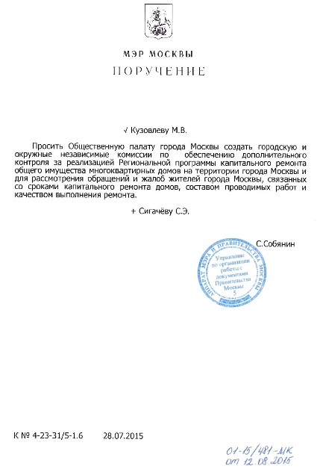
ГОРОДСКАЯ КОМИССИЯ по обеспечению общественного контроля за реализацией Региональной программы капитального ремонта общего имущества в многоквартирных домах на территории города Москвы
Общественный контроль – важнейший механизм обратной связи с жителями столицы в системе управления городским хозяйством.
Городская комиссия по обеспечению общественного контроля за реализацией Региональной программы капитального ремонта общего имущества в многоквартирных домах на территории города Москвы создана по поручению Мэра С.С. Собянина от 28.07.2015г. №4-23-31/5-1.6 и решением Совета Общественной платы города Москвы.
Цель создания комиссии - взаимодействие с собственниками помещений по вопросам проведения капитального ремонта, развитие позитивной обратной связи, создание и развитие неформальных каналов связи, содействие формированию положительного общественного мнения о программе капитального ремонта.

Slide 3
Направления деятельности
Взаимодействие с собственниками
Совершенствование механизмов обратной связи
Контроль за ходом реализации Региональной программы капремонта
Работа по обращениям граждан с выездом на объекты
«Горячая линия»
Качество и сроки проведения работ
Качество используемых материалов
Обучение
собственников основам общественного контроля
Выездные экспертные проверки
Согласительная комиссия
Прием населения
Анализ и обобщение обращений
Результаты работы Городской комиссии
Подготовка Актов общественных проверок, заключений общественной экспертизы
Направление результатов проверки на рассмотрение в ФКР, ОПМ, ОНФ, МТПП , МГД
Общественное обсуждение предложений по совершенствованию системы капитального ремонта

Slide 4
ОРГАНИЗАЦИЯ РАБОТЫ
Работа Городской общественной комиссии и «горячей линии» организована на базе офиса и за счет ресурсов НП СРО «МГУ ЖКХ»
(место нахождения: ул. Автозаводская, д. 23А, кор. 2, оф. 520)
Организационная и экспертная поддержка работы городской комиссии
осуществляется Ассоциацией «ЖКХ контроль города Москвы»
Продвижение «горячей линии»:
информационные стенды подрядчика, СМИ, раздаточные материалы, публичные мероприятия
Кадровое обеспечение:
Основной состав ГК - 22 чел.
Окружные рабочие группы -229 чел.
Аппарат ГК - 8 чел.
Эксперты - 21 чел.
График работы:
9.00-18.00 по рабочим дням

Slide 5
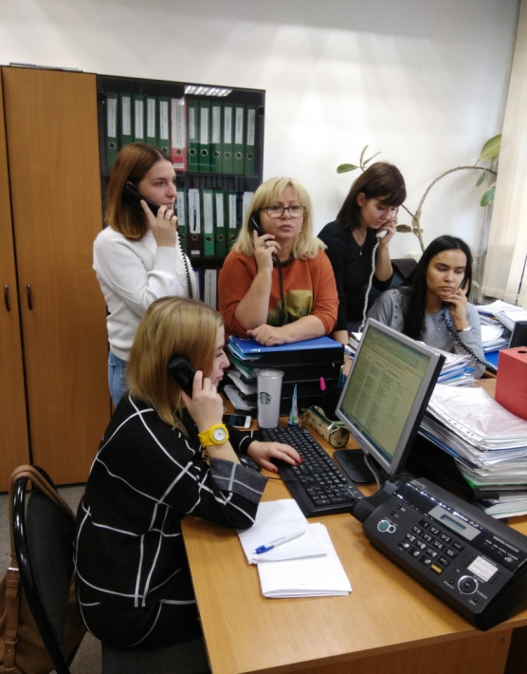
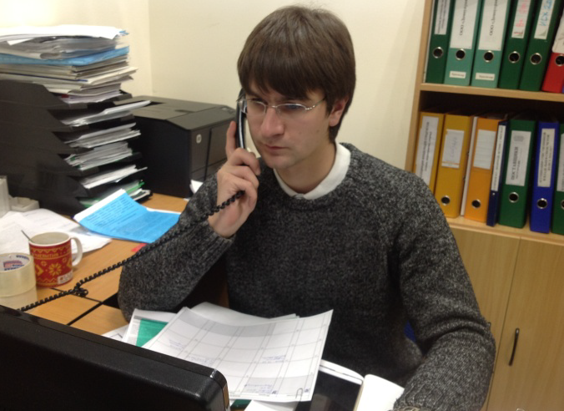
«ГОРЯЧАЯ ЛИНИЯ» ГОРОДСКОЙ ОБЩЕСТВЕННОЙ КОМИССИИ
Телефон «горячей линии»
8 (495) 223 48 30
Дополнительная «горячая линия» с использованием приложения WhatsApp
8-977-774-05-53, 8-977-773-96-68

Slide 6
Показатели деятельности
СТАТИСТИКА ОБРАЩЕНИЙ
«Горячая линия» Городской комиссии
Принято обращений – 4538, из них: рассмотрено – 4475 (98,6%), в работе - 63 (1,4%)
Примечание: в графе «Другие» рассмотрены вопросы: по уточнению сроков, видов работ, уполномоченного представителя собственников от МКД, контактных данных; как быть с натяжными потолками, как проводятся сварочные работы и замена радиаторов, соблюдение техники безопасности и др.

Slide 7
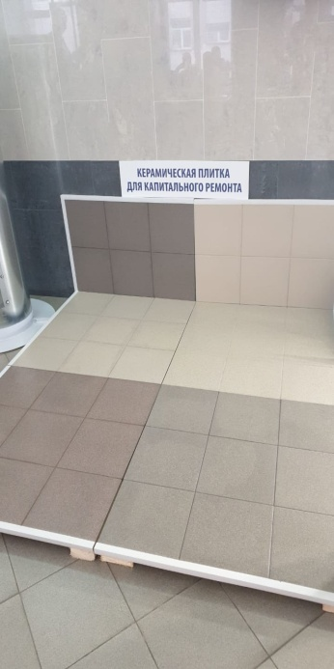
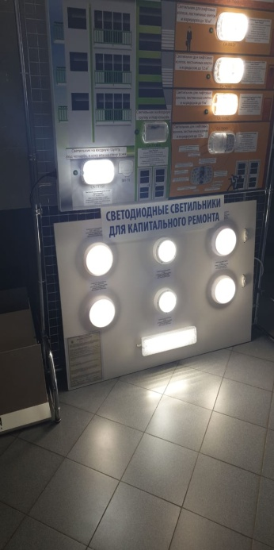
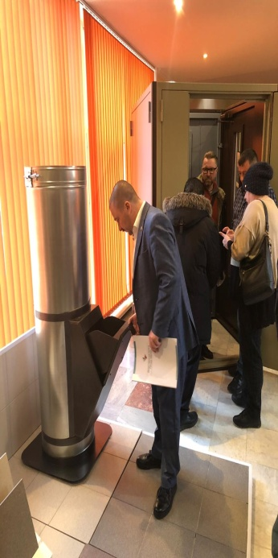
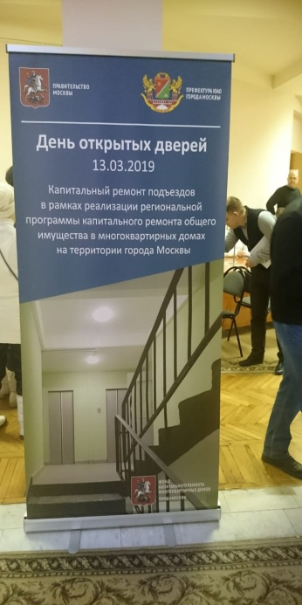
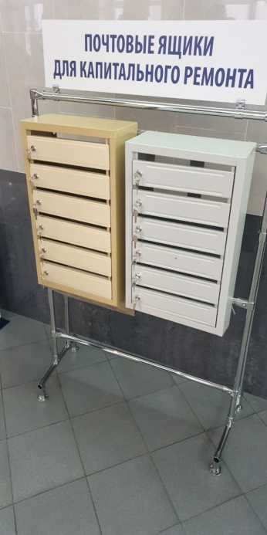
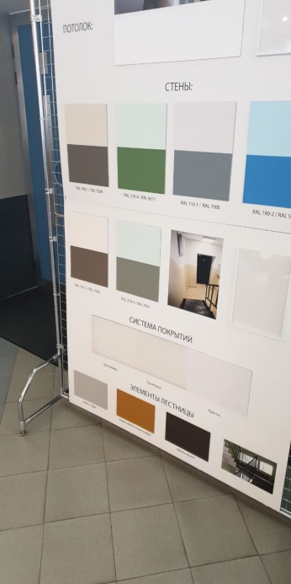
Проведение «Дней открытых дверей» для собственников помещений (13.03.2019 г.)

Slide 8
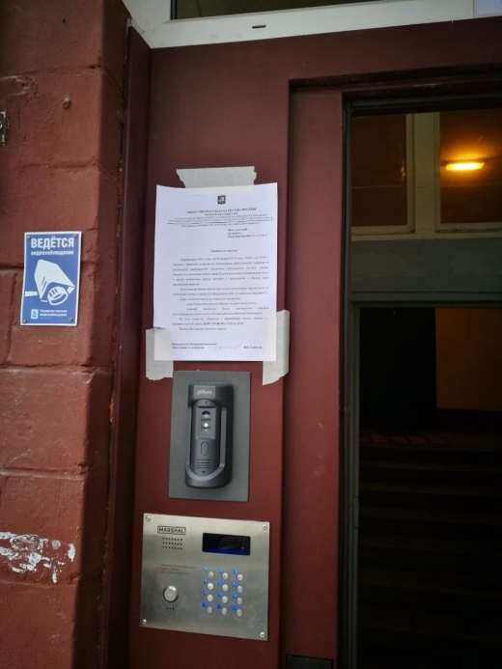
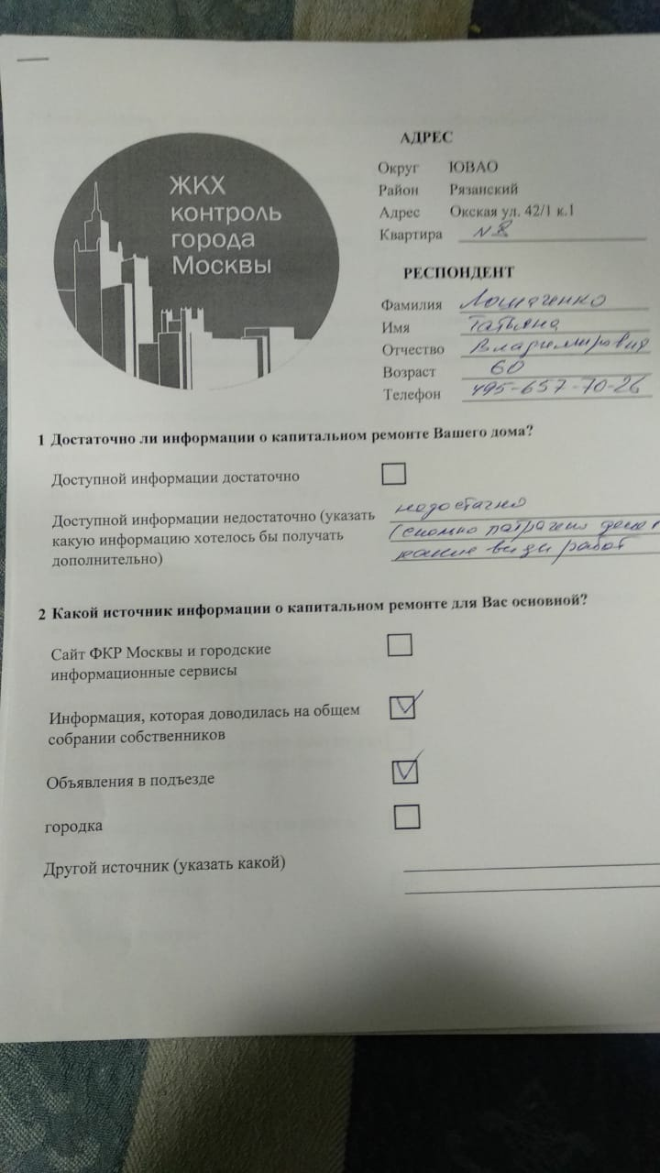
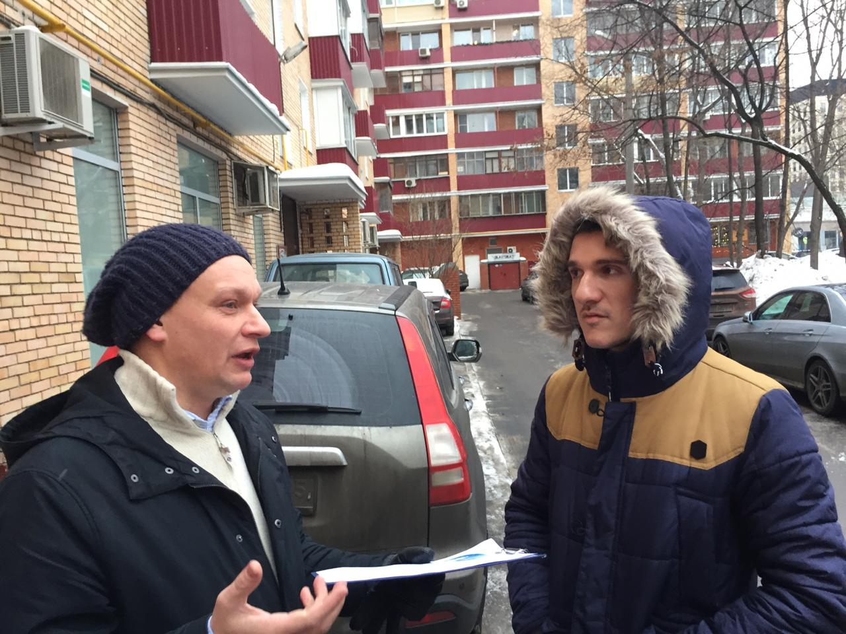
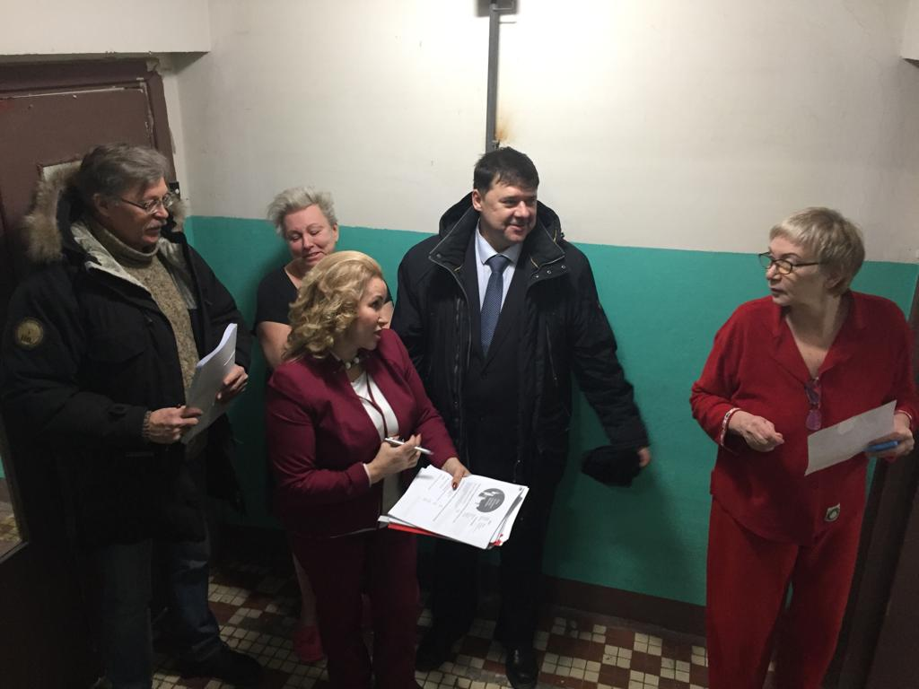
Опрос собственников помещений по итогам проведенных работ по капитальному ремонту многоквартирных домов
26 января т.г. проведен опрос собственников помещений по итогам выполненных работ по капитальному ремонту в каждом административном округе города Москвы.
В опросе приняли участие 1310 человек из 32 МКД (по 2-3 дома от округа). Опрос собственников помещений в МКД показал, что в целом 96% жителей принимавших участие в опросе, оценили работу ФКР положительно.

Slide 9
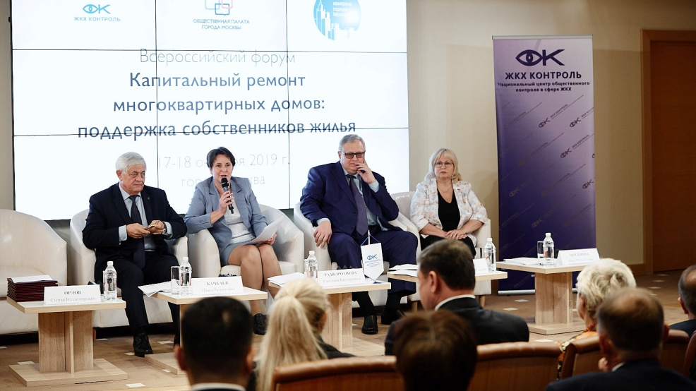
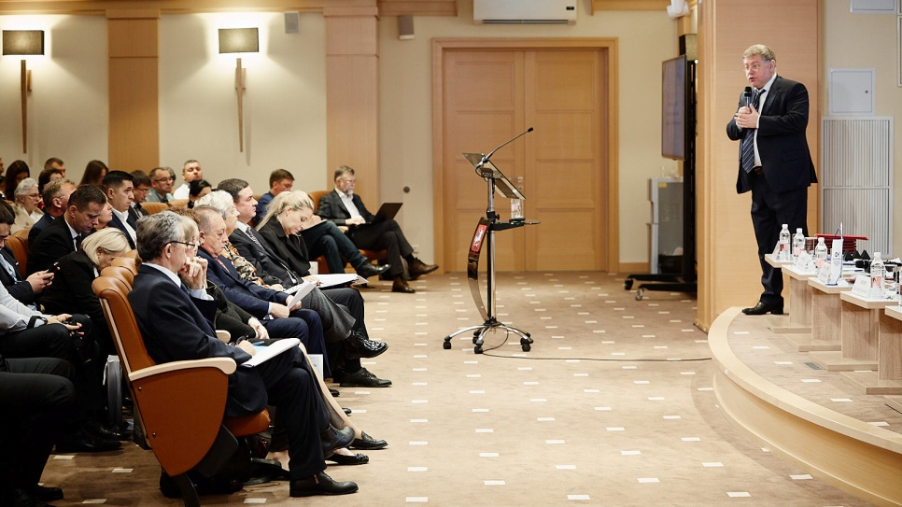
Всероссийский форум: «Капитальный ремонт многоквартирных домов: поддержка собственников жилья» (17-18.10.2019 г.)
III МЕЖРЕГИОНАЛЬНЫЙ ФОРУМ
«Ремонт и содержание многоквартирных домов:
инновационные технологические решения»
В ходе проведения, участники форума обсудили инициативы по совершенствованию действующего законодательства и процедур, касающихся проведения капремонта общего имущества многоквартирных домов, поделились положительным опытом Москвы в реализации программы капремонта, успехах и проблемах в разных регионах.
Во второй день работы форума 18 октября участники смогли принять участие в выездных мероприятиях и посетить Учебно-производственный комплекс капитального ремонта, выставку «Материалы и технологии для капитального ремонта МКД» (завод «Сантехпром»), познакомиться с лучшей практикой проведения капитального ремонта и побывать на заводе-производителе мусоропроводного оборудования.

Slide 10
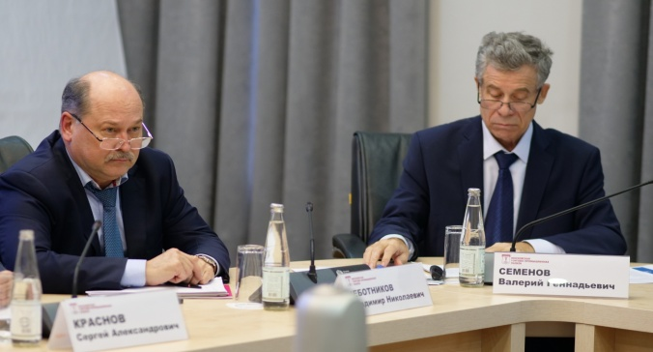
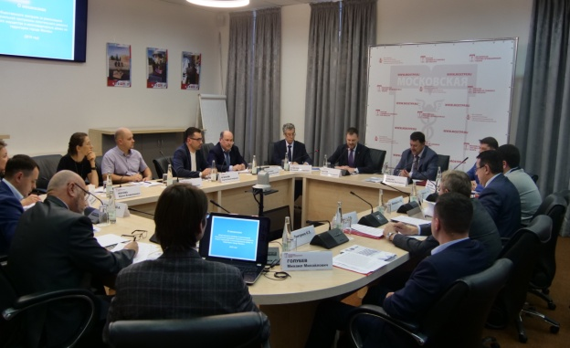
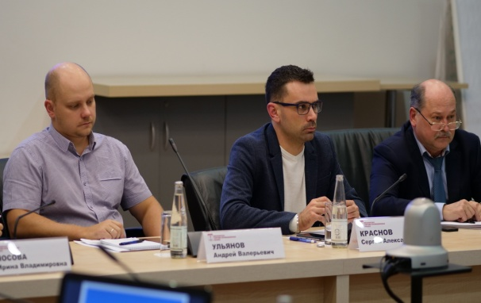
Круглый стол: «Совершенствование механизмов строительного и общественного контроля при проведении капитального ремонта многоквартирных жилых домов» (29.10.2019 г.)
III МЕЖРЕГИОНАЛЬНЫЙ ФОРУМ
«Ремонт и содержание многоквартирных домов:
инновационные технологические решения»
Обсуждаемые вопросы:
1. Практика применения механизмов строительного и общественного контроля при проведении капитального ремонта в многоквартирных домах города Москвы.
2. Порядок выполнения ремонтно-реставрационных работ на объектах культурного наследия и организации технического надзора.
3. Правоприменительная практика при реконструкции или капитальном ремонте объектов культурного наследия.
4. Особенности проведения строительного и общественного контроля при капитальном ремонте МКД, представляющих историческую, архитектурную, культурную ценность (мемориальные доски и квартиры, декоративные элементы фасадов зданий и прочее).
5. О соответствии подрядчика нормам и требованиям Единого квалификационного справочника должностей руководителей, специалистов и служащих, утвержденного Приказом от 23.04.2008г №188 Министерства здравоохранения и социального развития РФ.
8. О разработке концепции системы нормативных документов, устанавливающих единые обязательные требования к осуществлению функции строительного контроля

Slide 11
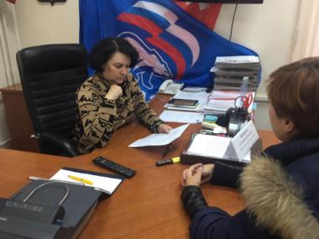
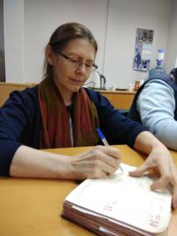
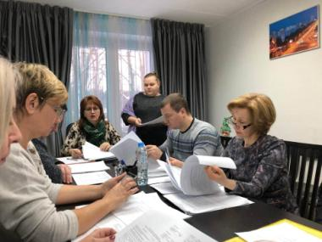
ОБЩЕСТВЕННЫЕ ПРИЕМНЫЕ
ОБЩЕСТВЕННЫЕ ПРИЕМНЫЕ
Помещения для проведения личных приемов граждан предоставляются:
окружными ресурсными центрами НКО Комитета общественных связей города Москвы;
советами депутатов муниципальных образований;
управами районов;
ассоциацией «ЖКХ контроль города Москвы».
Итоги работы общественных приемных:
672 обращений рассмотрено, из них:
497 собственникам даны разъяснения по вопросам организации и проведения работ по Региональной программе капитального ремонта;
175 собственникам оказано содействие в разрешении проблемных вопросов.

Slide 12
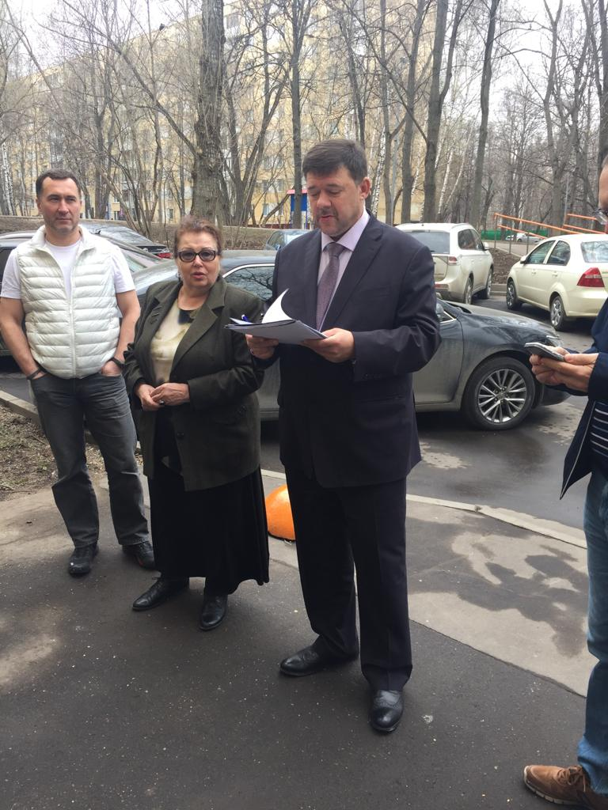
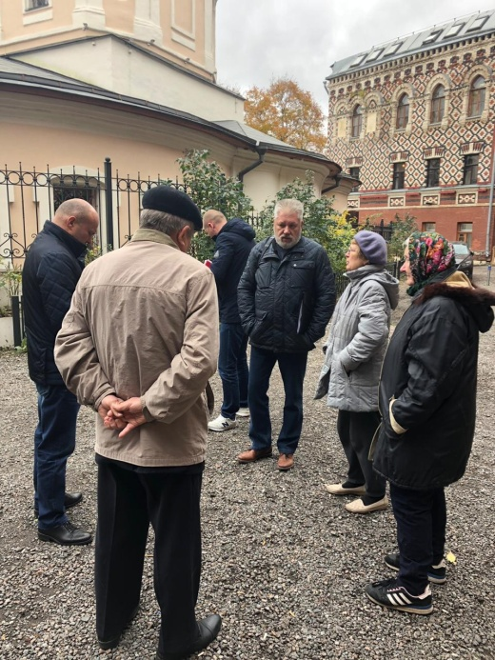
РАБОТА СОГЛАСИТЕЛЬНОЙ КОМИССИИ
РАБОТА СОГЛАСИТЕЛЬНОЙ КОМИССИИ
Проведены 57 согласительные процедуры по досудебному урегулированию конфликтных ситуаций между собственниками помещений в МКД и подрядными организациями:
урегулированы конфликты в 55 МКД;
назначены повторные согласительные комиссии в 2 МКД.

Slide 13
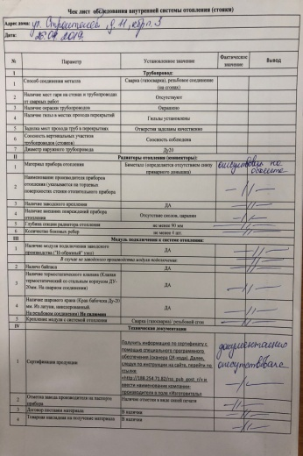
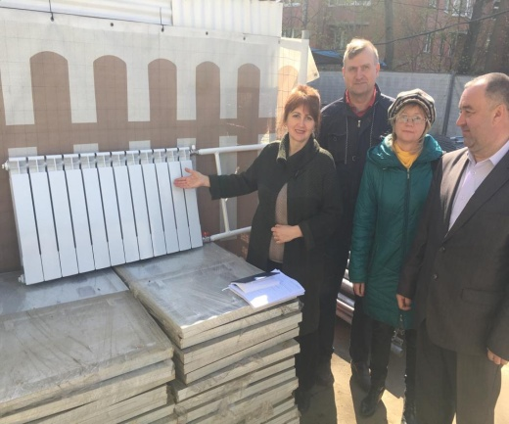
«Совершенствование механизмов строительного контроля и общественного при проведении капитального ремонта многоквартирных жилых домов» (29.10.2019 г.)
Комиссионные обследования закупленных
материалов и оборудования
Замена приборов отопления
Проведено 234 выездные проверки на предмет соответствия устанавливаемых приборов отопления требованиям, установленным Техническим регламентом ФКР Москвы.
В ходе проведения выездных проверок установлено, что:
в 52 МКД (28%) –используются приборы отопления, не соответствующие требованиям ФКР (теплоотдача ниже 150 Вт);
в 49 МКД (32%) – документы не предоставлены;
в 8 МКД (5%) – радиаторы изъяты на экспертизу;
в 5 МКД (3%) – при повторной проверке замечания устранены.
Результаты комиссионных обследований направлены в:
Департамент капитального ремонта Москвы;
Фонд капитального ремонта Москвы;
Общественную палату Москвы.

Slide 14
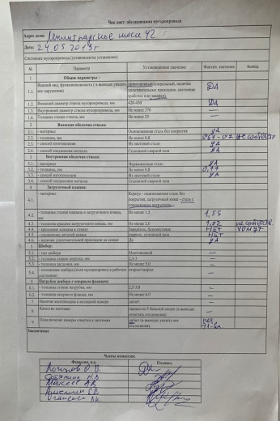
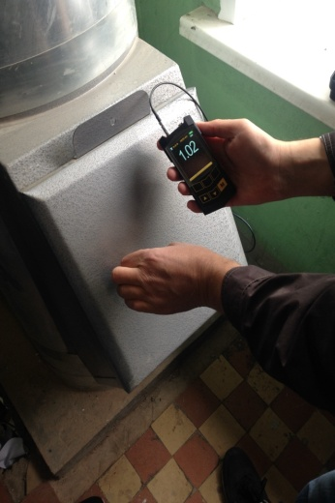
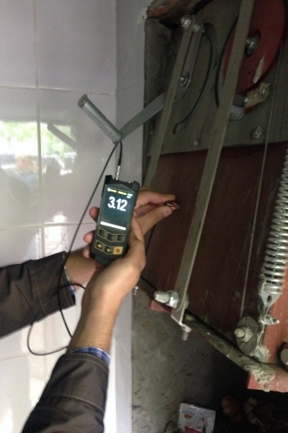
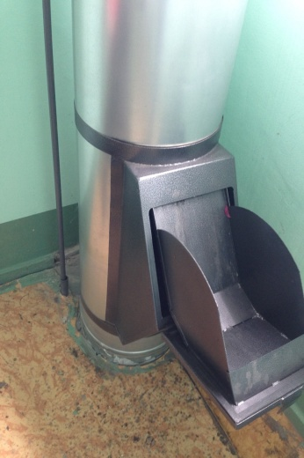
«Совершенствование механизмов строительного контроля и общественного при проведении капитального ремонта многоквартирных жилых домов» (29.10.2019 г.)
Комиссионные обследования закупленных
материалов и оборудования
Замена мусоропровода
Проведено 97 выездных проверок на предмет соответствия устанавливаемых систем мусороудаления требованиям, установленным Техническим регламентом ФКР Москвы.
В ходе проведения выездных проверок установлено, что:
в 69 МКД (71%) –имеются конструктивные недостатки замененных систем мусоропроводов;
в 5 МКД (5%) – работы по замене мусоропровода не завершены;
в 23 МКД (24%) – замечаний не обнаружено.
Результаты комиссионных обследований направлены в:
Департамент капитального ремонта Москвы;
Фонд капитального ремонта Москвы;
Общественную палату Москвы.

Slide 15
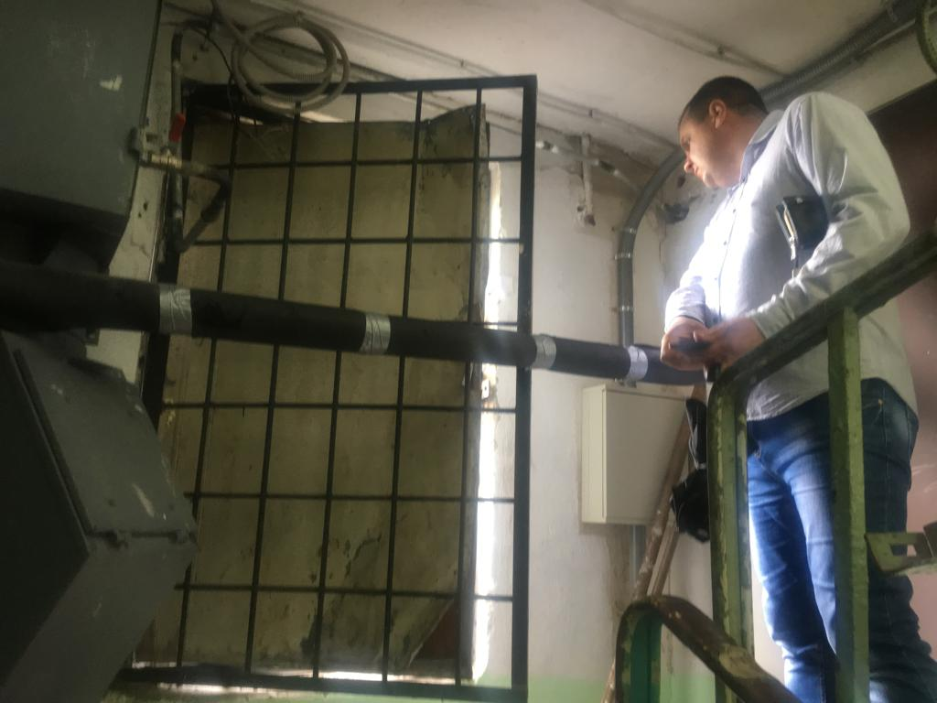
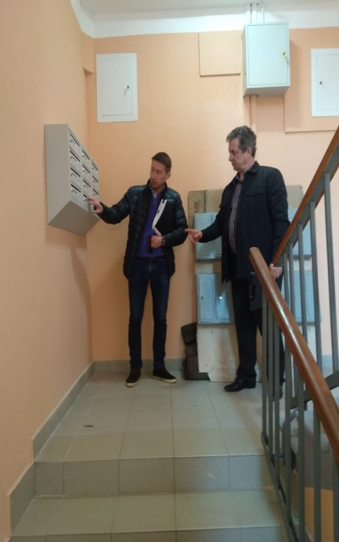
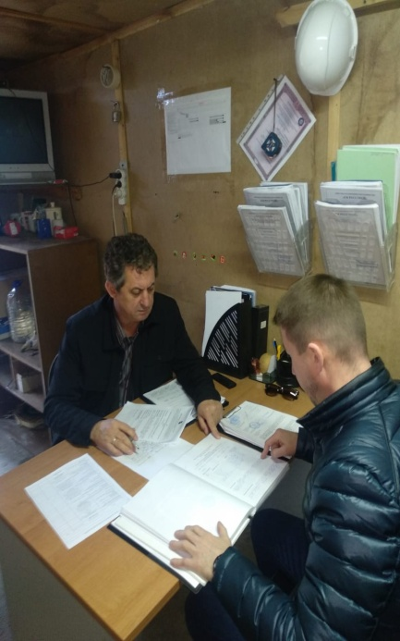
Капитальный ремонт общего имущества многоквартирного дома (подъезды и бытовые городки)
Комиссионные обследования закупленных материалов и оборудования

Slide 16
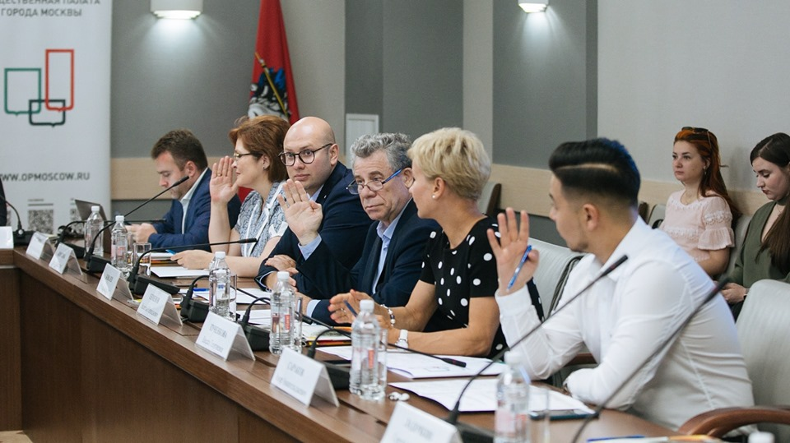
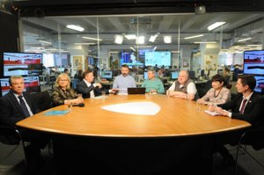
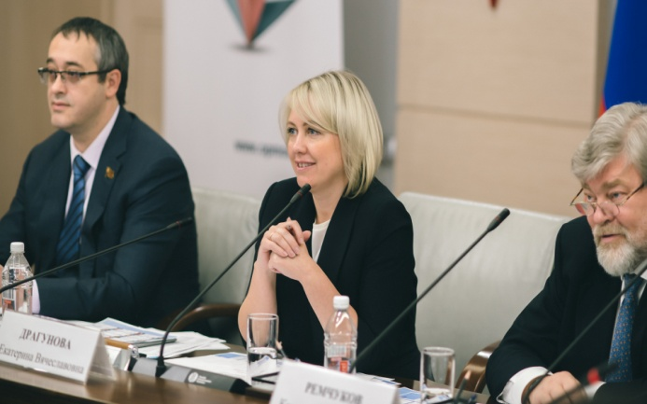
Взаимодействие с городскими структурами и общественными объединениями
Представители городских структур и общественных объединений привлекаются к проведению общественных проверок, экспертиз, консультаций, встреч, согласительных комиссий, что способствует качественному проведению ремонта и активизации взаимодействия.

Slide 17
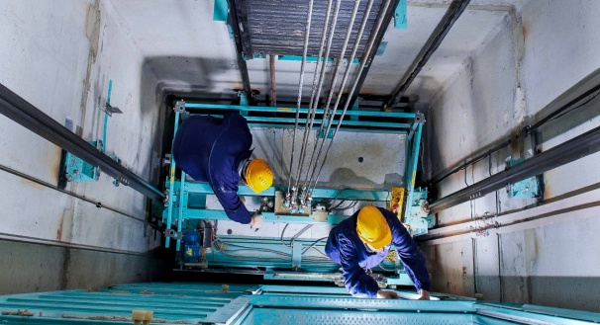
Проекты Городской комиссии
Видео-уроки
Замена лифтов
Капремонт #наотлично

Slide 18
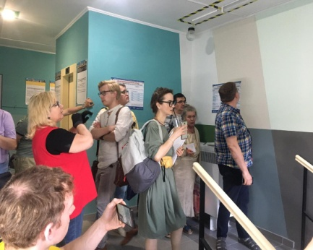
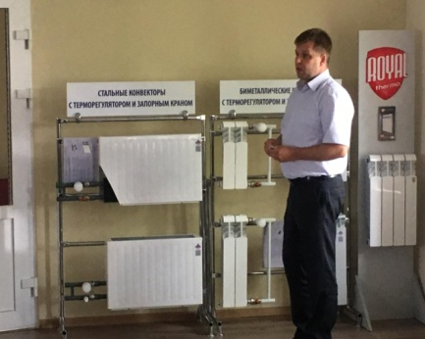
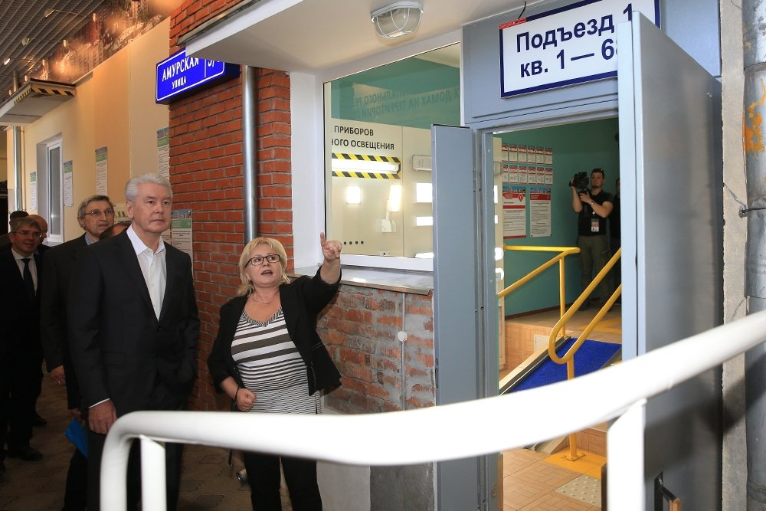
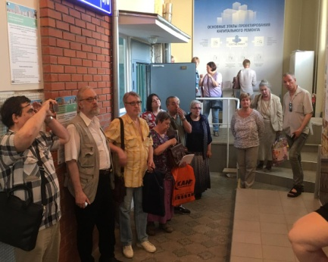
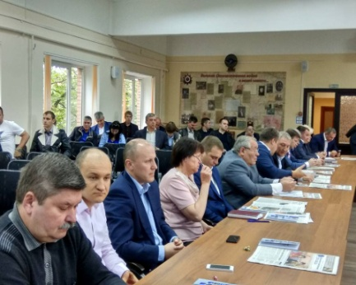
Создание положительных практик.
Реализуемые программы
Городской общественной комиссией создана инновационная практика применения мероприятий общественного контроля на основе экспертных методологий и опыта. Результат – формирование позитивной обратной связи участников процесса капремонта.
Работа Учебно-производственного комплекса капитального ремонта. Разработка, производство и переиздание методических материалов.

Slide 19
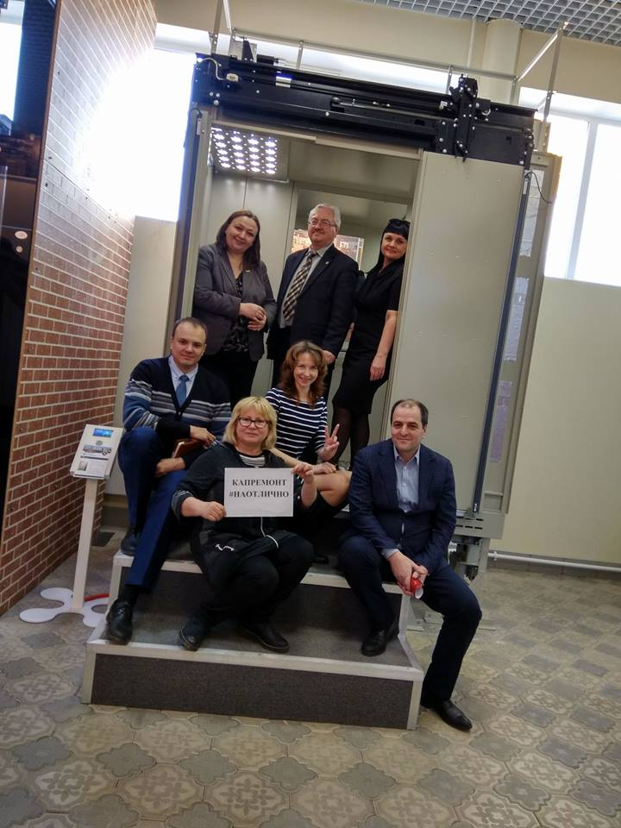
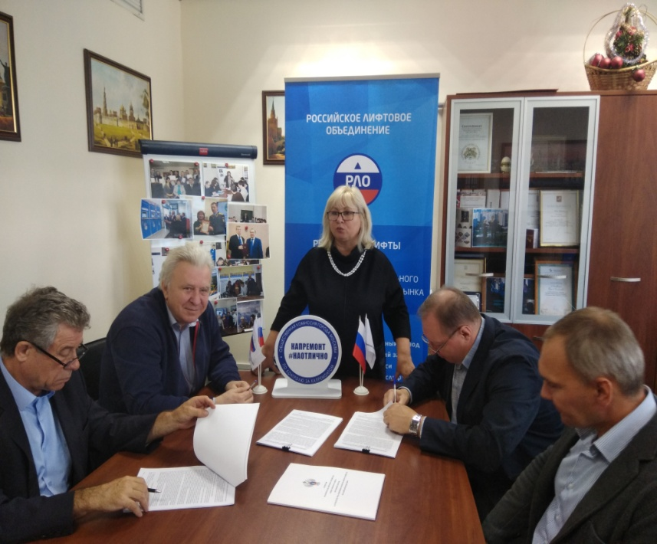
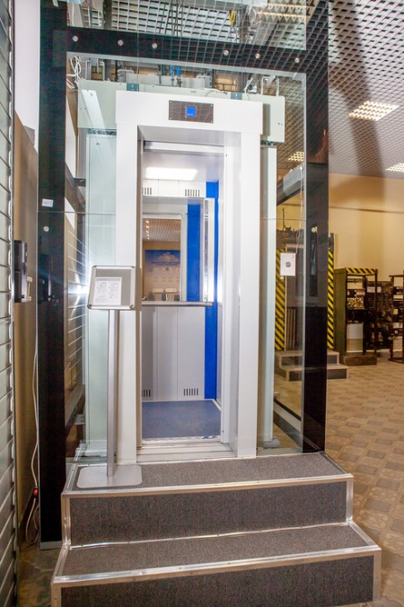
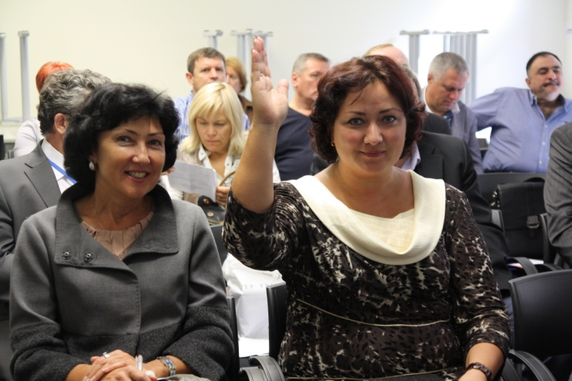
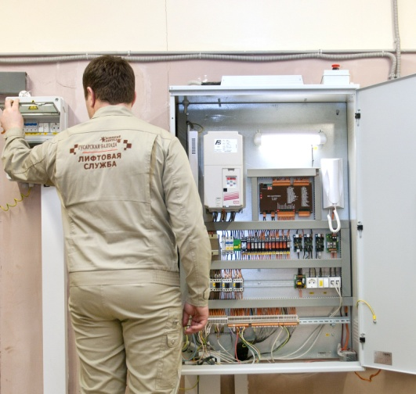
Создание положительных практик.
Реализуемые программы
Программа по ускоренной замене лифтов с возможностью рассрочки платежа. Создание интернет - портала ЖКХ контроль города Москвы

Slide 20
Благодарности от жителей в адрес Городской комиссии

Slide 21
Предложения и планы
Развитие деятельности Городской комиссии:
1.Совершенствование механизмов общественного контроля, с привлечением экспертных организаций, по мониторингу качества используемых материалов и применяемых технологий (отопительные приборы, лакокрасочные изделия, приборы освещения и пр.):
- проверки наличия служб ОТК на производствах поставщиков материалов на объекты капитального ремонта;
- организация Системы добровольной сертификации и контроля строительных материалов «Система ЖИЛКОМСЕРТ» при Городской общественной комиссии;
- внесение предложений в распорядительные документы и Регламенты ФКР;
- создание при Городской комиссии Центра общественного контроля (ЦОК).
2. Совершенствование информационной открытости Региональной программы капитального ремонта. Создание электронного информационного стенда (по согласованию с ДКР, ФКР).

Slide 22
3. Обновление экспозиции Учебно-производственного комплекса капитального ремонта, исходя из применяемых Фондом технологий, проводимых работ.
4. Информационное продвижение деятельности Городской общественной комиссии в СМИ. Создание видео роликов о деятельности Городской комиссии с участием руководителей окружных рабочих групп, членов Городской комиссии, уполномоченных представителей собственников.

